Slide 1
大数据与Hive

Slide 2
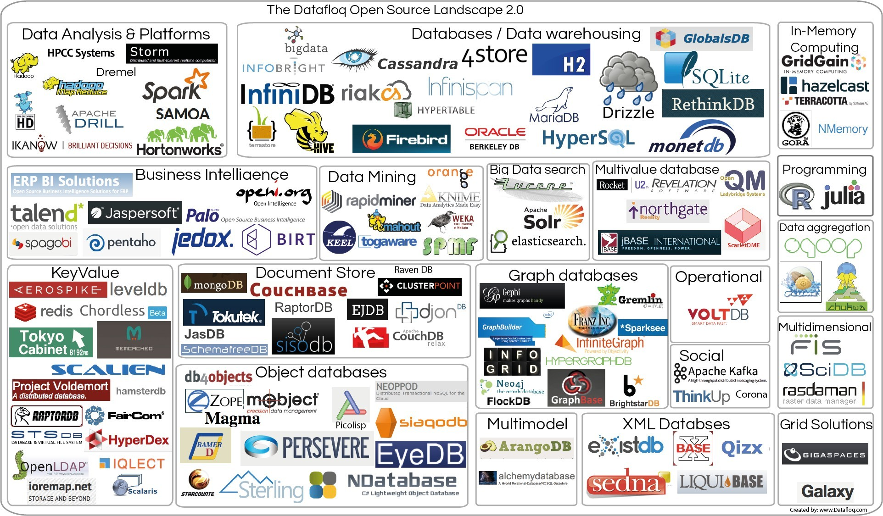
⼤数据时代

Slide 3
大数据技术本身是个很宽泛的概念，基本上都是为了处理超过单机尺度的数据处理而诞生的。 大数据技术的介绍： 1、存储，我们需要了解在大数据的架构下，数据大致是怎么进行存储的，传统的文件系统是单机的，不能横跨不同的机器。HDFS（Hadoop Distributed FileSystem）的设计本质上是为了大量的数据能横跨成百上千台机器，但是用户在实际的应用中，看到的是一个文件系统而不是多个文件系统。比如要获取/hdfs/tmp/file1的数据，看起来和单机无异，引用的是一个文件路径，但是实际的数据存放在很多不同的机器上。作为用户，不需要知道这些，就好比在单机上我们不关心文件分散在什么磁道什么扇区一样。HDFS会自动为你管理这些数据； 2、数据处理，解决了存储的问题之后，我们就要开始考虑如何处理数据了，虽然HDFS可以整体管理不同机器上的数据，但是这些数据太大了。一台机器承载着也是巨量的数据，使用一台机器跑也许需要好几天甚至好几周。那么，一个非常自然的想法，既然数据可以在多台机器上存储，难道不能使用多台机器来处理吗？这就好比我们常使用的多核计算，类别来看，在大数据中，一台机器对应的就是一个核，因此同样，和多核计算一样，我们面临着如何分配不同机器工作的问题，如果一台机器挂了如何重新启动相应的任务，机器之间如何互相通信交换数据以完成复杂的计算等等，这就是MapReduce架构、Spark的功能。 mapreduce不仅仅提供了技术上的架构，更重要的是其思想，对于巨大型任务的处理思路，其实很简单，先map，然后reduce，它的思想和多核计算是非常相似的：

Slide 4
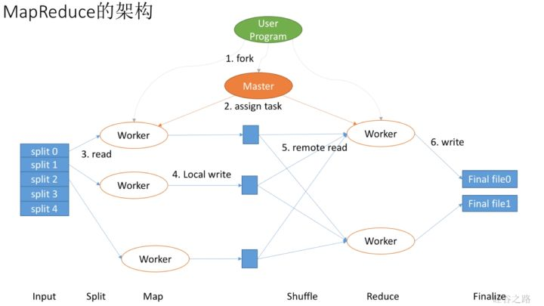
我们来概览一下mapreduce的结构，然后把mapreduce框架下整个任务处理的流程过一遍就能体会mapreduce的思想了： 首先会有一个master节点，作为用户在大数据架构中的“计算机代理”复杂整个任务的调度（这样我们就不用人为地去给不同的worker（机器）分配工作了，这是mapreduce架构非常方便的地方），然后是数据的input，既然我们要把计算拆分到多台机器上，（这里我们以简单经典的词频统计为例，假设我们要统计两篇长篇小说的词频），map要先把这两篇长篇小说进行拆分，假设我们是按照章节拆分的，并且每个章节的大小恰好相同（为了便于理解这里的假设都是非常理想的），讲两篇小说分别划分为了3个章节和2个章节，一共5个章节，然后呢，master就会分配一些worker去领任务，比如派了5个worker分别对5个章节进行词频统计，统计完之后得到5个结果保存缓存或硬盘上，这就是一个完整的map（映射，其实本质就是功能性函数的运行，把原始数据通过一些计算转化为另一些数据）过程，简单来说就是把一个任务分配给不同的机器执行，接着，我们发现，我们的最终目标是统计两个长篇小说，此时只是得到了每个章节的词频统计结果，那么，这个时候我们就需要reduce（归约，简单来说就是对所有worker的工作进行汇总）来分配机器，让workers去把刚才5个workers的计算结果进行汇总，比如上图，分配了两个workers，一个worker汇总3个map-workers的工作结果，一个worker汇总剩下两个workers的工作结果，最终将汇总计算的结果保存到本地的两个文件上；

Slide 5
上述的过程听起来简单，但是实现上是非常繁琐的，很多时候，例如对于词频的计算，我们要自己去手动编写一个词频计算的map function，这对于数据处理与分析来说，实在太麻烦了，这就好比你想要去计算某一个特征的取值情况，通过pandas的value_counts()功能就可以轻松实现，但是现在你要自己写个func去做统计，我们希望有个更高层更抽象的语言层来描述算法和数据处理流程，于是，就诞生了Hive和pig。Pig是接近脚本方式去描述MapReduce（没用过），Hive则用的是SQL（hive sql，对于经常写sql同学来说非常简单容易上手）。它们把脚本和SQL语言翻译成MapReduce程序，丢给计算引擎去计算，这样我们就从繁琐的MapReduce程序中解脱出来。 Hive逐渐成长成了大数据仓库的核心组件（因为sql本身没什么技术门槛，一般的非技术人员也可以）。甚至很多公司的流水线作业集完全是用SQL描述，因为易写易改，一看就懂，容易维护。 但是hive也有一个问题，Hive底层执行使用的是MapReduce引擎，仍然是一个批处理过程，难以满足查询的交互性，比如我们写一个数据分析报告，我们想要去统计譬如每个用户分别浏览了多少商品或者每个商品被多少用户浏览过，当数据量非常大的时候，hive的查询效率是偏低的，于是又诞生了impala等分布式交互查询数据库，其底层做了非常多的性能优化大大提升了交互式查询，数据分析的效率； 再后来，spark的横空出世支撑了hive on spark和sparksql（也就是我们熟悉的spark dataframe的父集），尤其是spark dataframe，不仅对于sql使用者来说友好，对于pandas的使用者也是较为友好的； 这个时候，一个完整的大数据处理分析的框架就已经跃然纸上了： 1、底层的mapreduce架构（hadoop）或spark； 2、中层的hive或pig或者在hdfs上跑impala等； 3、上层的hive on spark或是直接使用sparksql 最后，作为小白用户，我们直接可以通过例如sparksql来进行海量数据的快速分析与数据分析报告甚至是基本的特征工程等； 这个时候，我们实际上已经较好的解决了没有实时需求的离线问题，后续的模型训练，我们可以通过分布式的xgb、lgb，tf等框架或者是spark ml等进行模型的训练鸟~

Slide 6
那么，如果是有实时需求的业务场景呢？比如我们想要尽量让申请信贷的用户能够实时得到审批的结果，该怎么办？ 于是，流（streaming）计算就问世了，storm是最流行的流计算平台，流计算的思路是，如果要达到更实时的更新，我们可以直接在数据流进来的时候就进行相应处理，这和online learning的思想是比较类似的，比如还是词频统计的例子，我的数据流是一个一个的词，我就让他们一边流过我就一边开始统计了。 除此之外，针对于不同的场景，有不同的成熟开源的分布式系统，例如基于hadoop的mahout和基于spark的spark ml，Mahout是hadoop的一个机器学习库，主要的编程模型是MapReduce；Spark ML则是基于Spark的机器学习，Spark自身拥有MLlib作为机器学习库，不过现在Mahout已经停止接受新的MapReduce算法了，向Spark迁移。 MLlib基于RDD，天生就可以与Spark SQL、GraphX、Spark Streaming无缝集成，非常的方便； 最后是关于这么多大数据组件的集中管理，这里贴出网上的一个很有意思的例子： “有了这么多乱七八糟的工具，都在同一个集群上运转，大家需要互相尊重有序工作。所以另外一个重要组件是，调度系统。现在最流行的是Yarn。你可以把他看作中央管理，好比你妈在厨房监工，哎，你妹妹切菜切完了，你可以把刀拿去杀鸡了。只要大家都服从你妈分配，那大家都能愉快滴烧菜。你可以认为，大数据生态圈就是一个厨房工具生态圈。为了做不同的菜，中国菜，日本菜，法国菜，你需要各种不同的工具。而且客人的需求正在复杂化，你的厨具不断被发明，也没有一个万用的厨具可以处理所有情况，因此它会变的越来越复杂。”

Slide 7
下面我们就简单介绍一下hadoop和hive

Slide 8
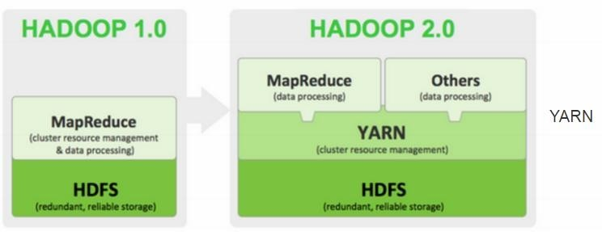
Hadoop组件
Hadoop2.0中，YARN负责管理MapReduce中的资源（内存，CPU等）并且将其打包成
Container，这样可以精简MapReduce，使之专注于其擅长的数据处理任务，无需考虑资 源调度。

Slide 9
YARN功能
提交MapReduce作业的客户端
YARN资源管理器，负责协调集群上计算资源的分配
YARN节点管理器，负责启动和监视集群中机器上的计算容器（container）
MapReduce应用程序master负责协调运行MapReduce作业的任务它和
MapReduce任务在容器中运行，这些容器由资源管理器分配并由节点管理器进行管理
分布式文件系统（HDFS）用来于其他实体间共享作业文件

Slide 10
HDFS设计及特点
超大文件存储
流式数据访问（一次写入，多次读取最高效）
对硬件要求低,可运行在廉价的商用服务器上
数据访问延迟高（HDFS是为高数据吞吐量应用优化的，可能会以提高时间延迟为代价，
HBase更适用低延迟的访问需求）
Namenode将文件系统的元数据存在内存中，因此该文件系统的存储量受限于Namenode的内存容量，小 文件多的情况。
HDFS中的文件可能只有一个writer，而且写操作总是将数据添加在文件的末尾。不支持多个写入者操作，也不支持在文件的任意位置进行修改。

Slide 11
HDFS数据块
磁盘块：一般为512B，文件系统块的大小是磁盘块大小的整数倍。
HDFS数据块：默认为64MB，时常设为128MB，且小于一个块的文件不会占据整个块的空
间。每一个数据块会在多个DataNode上存储多份副本，默认是三份。
HDFS数据块很大的原因：最小化寻址开销。使磁盘传输数据的时间明显大于定位到这个块
开始位置所需的时间不能过大：由于MapReduce中的map任务通常一次只处理一个块中的数据，因此如果任务数太少（少于集群中的节点数量），作业的运行速度就会变慢。

Slide 12
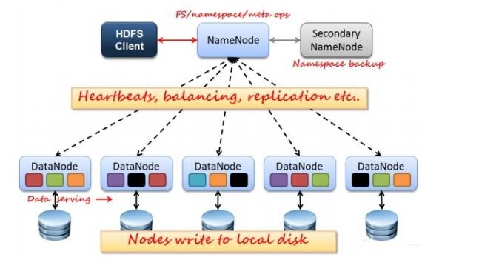

Slide 13
HDFS : NameNode & DataNode
NameNode：元数据节点
管理⽂件系统的命名空间，维护⽂件系统树及整棵树内所有的⽂件和⽬录。这些信息以命名空间 镜像⽂件（namespace image）和编辑⽇志⽂件（edit log）两个文件形式保存在本 地磁盘上
记录每个⽂件中各个块所在的数据节点信息，但并不将其存储在磁盘上，因为这些信息会在系统
启动时由数据节点重建
DataNode：数据节点
根据需要存储并检索数据块（受客户端或NameNode调度） 定期向NameNode发送它们所存储的数据块信息。

Slide 14
HDFS读写过程
写：
Client向NameNode发起文件写入请求
NameNode根据文件大小和文件块配置情况，返回给Client它所管理部分DataNode的信息
Client将文件划分为多个Block，根据DataNode的地址信息，按顺序写入到每一个DataNode
块中。
读：
Client向NameNode发起文件读取的请求
NameNode返回文件存储的DataNode信息
Client读取文件信息

Slide 15
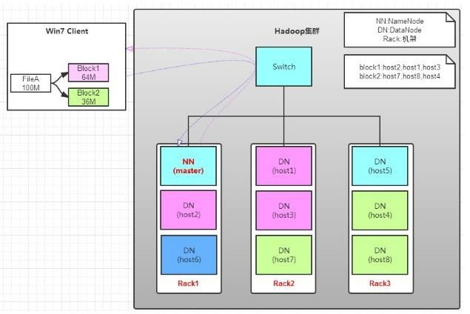
文件读取数据流

Slide 16
client要从DataNode上读取FileA，FileA由block1和block2组成
读操作流程为：
•
client向NameNode发送读请求
NameNode查看MetaData信息，返回fileA的block位 置 block1：host2,host1,host3
block2：host7,host8,host4
block的位置是有先后顺序的，先读block1，再读block2。而且block1去host2上读取；block2
去host7读取；
当client位于机架内的某个DataNode上时，读取遵循的规律是优先读取本机架上的数据。
•
•
•

Slide 17
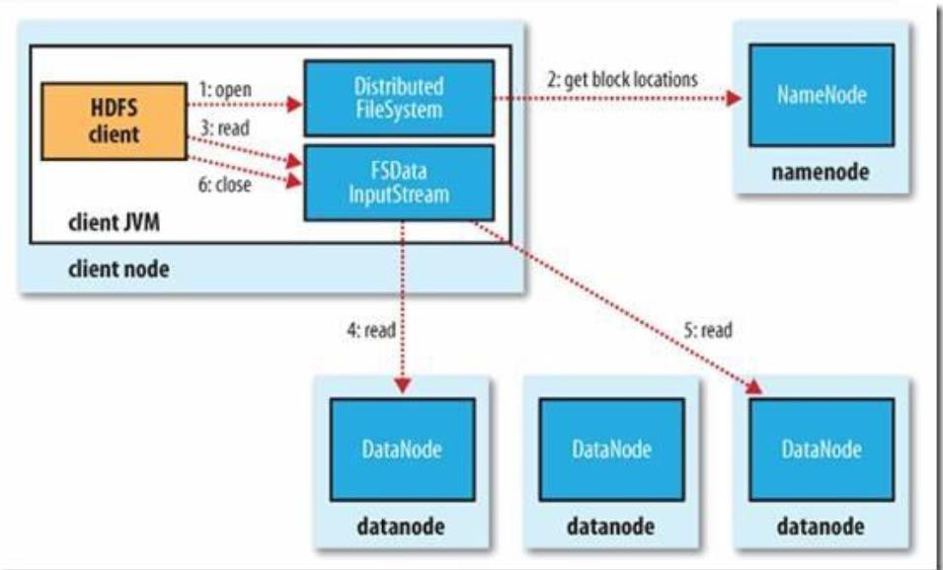

Slide 18
I. 客户端（client）调用FileSystem的open()函数打开文件
II. DistributedFileSystem通过RPC调⽤元数据节点，得到⽂件的数据块信息。对于每⼀个数据块， 元 数据节点返回保存数据块的数据的地址
DistributedFileSystem返回FSDataInputStream给客户端，用来读取数据。客户端调用stream的 read()函数开始读取数据
III.
DFSInputStream连接保存此文件第一个数据块的最近的数据节点。Data从数据节点读到客户端
（client）
当一个数据块读取完毕时，DFSInputStream关闭和此数据节点的连接，然后连接此文件下一 个 数据块的最近的数据节点
当客户端读取数据完毕，调用FSDataInputStream的close函数
读取中如果客户端与数据节点通信出现错误，则尝试连接包含此数据块的下一个节点，失败的数据 节点将被记录，以后不再连接。
NameNode会告知客户端每个块中最佳的DataNode，并让客户端直接连接到该DataNode检索数 据。由 于数据流分散在集群中的所有DataNode，所以这种设计能使HDFS可扩展到大量的并发 客户端。而且 NameNode只需要响应块位置请求，无需相应数据请求，因此更加高效。

Slide 19
HDFS常用文件操作命令
hadoop fs –ls：在HDFS中，没有当前目录的概念，没有cd命令？未带参数的-ls默认返回 HDFS ”home” 目录下的内容
hadoop fs –ls input：浏览HDFS下名为”input”的文档中文件
hadoop fs –put ~/file test：通过put命令将本地目录下的file文件上传都HDfS上并重命名为 test
hadoop fs –get /user/hadoop/a.txt /：从HDFS传输文件到本地
hadoop fs –rm /user/hadoop/a.txt：删除文件
hadoop fs –rmr /user/hadoop/a.txt：迭代删除

Slide 20
HDFS常用文件操作命令
hadoop fs –get output getout：将HDFS中的”output”文件复制到本地系统并命名为”getout”
hadoop fs –rmr newoutput：将HDFS下名为”newoutput”的文档删除
hadoop fs –cat input/*：通过”-cat 文件”命令查看HDFS下input文件中的内容
hadoop fs –copyFromLocal localsrc dst： 类似hadoop fs –put命令
hadoop fs –moveFromLocal localsrc dst ：将本地文件上传到hdfs，同时删除本地文件
hadoop fs –mkdir /user/hadoop：创建目录
hadoop fs –text：将源文件输出为文本格式
hadoop fs –help commandName：列出hdfs命令清单

Slide 21


Hive是什什么
Hive是Facebook开发的，构建于Hadoop集群上的数据仓库应用。 2008年年Facebook将Hive项目贡献给Apache，成为开源项目
Hive是一个SQL解析引擎，他将SQL语句句转译成MapReduce作业并 在Hadoop上执 行
Hive表是HDFS的一个文件目录，一个表名对应一个目录名，如果有 分区表的话，则分区值对应子目录名称

Slide 22



Hive由来
随着数据量量的增加，某些查询需要几个小时甚至几天才能完成。 当数据达到1T的时候，Mysql进程垮掉。
应付几T的数据，但收集用户点击流的数据（每天大约400G）时，ORACLE 也开始支撑不不住
有效解决了了数据大规模存储与统计分析的问题，但是MapReduce程序对于普 通分析人员的使用过于复杂以及繁琐
对外提供类似SQL语法的HQL语句句数据接口，自动将HQL语句句转化为MR作 业，在Hadoop上执行行。降低了了分析人员使用Hadoop进行行数据分析的难度。

Slide 23
Hive特点
支持索引，加快数据查询。
不同的存储类型，例 如，纯文本文件、HBase 中的文件。
将元数据保存在关系数据库中，大大减少了了在查询过程中执行行语义检查的时间。
可以直接使用存储在Hadoop 文件系统中的数据。
内置大量用户函数UDF 来操作时间、字符串串和其他的数据挖掘工具，支持用户扩展
UDF 函数来完成内置函数无法实现的操作。
类SQL 的查询方式，将SQL 查询转换为MapReduce 的job 在Hadoop集群上执行行。

Slide 24
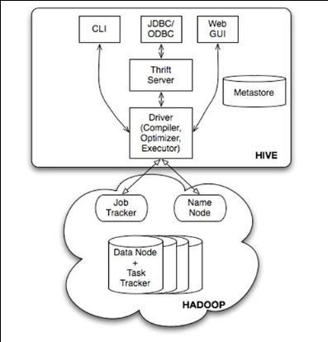
Hive访问方式
Command-line shell：Hive自己的shell操作
Trift/JDBC：封装了Thrift，jave应用程序， 可以通过指定的主机和端口连接到另一个 进程中运行的hive服务器
ODBC客户端：ODBC驱动允许支持ODBC协议 的应用程序连接到Hive
WUI接口：是通过浏览器访问Hive
Driver: 解释器、编译器、优化器、完成HQL查询语句 从词法分析、语法分析、编译、优化及查询计划的生
成。生成的查询计划存储在HDFS上，并随后由MapReduce 调用执行

Slide 25
Hive数据类型
TINYINT | 1字节有符号整数:100Y | 日 期 YYYY--MM--DD
SMALLINT | 2字节有符号整数:100S | 字符串类型,可以用单引号（’）或双引号 （”）
INT / INTEGER | 4字节有符号整数 | 最大长度65535,超过自动截断
BIGINT | 8字节符号整数:100L | 文本型，定长
FLOAT | 4字节单精度浮点数 | 逻辑型
DOUBLE | 8字节双精度浮点数 | 数组
DECIMAL | 精度为38位，不指定精度默认DECIMAL （10,0） | 键值对
TIMESTAMP | 时间戳 YYYY-MM-DD HH:MM:SS | 结构

Slide 26
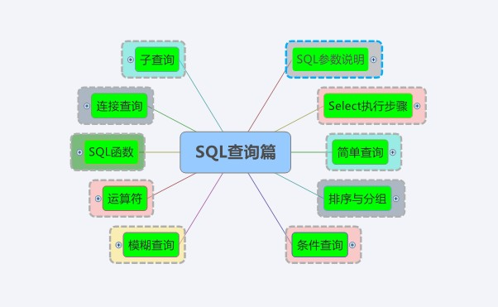
常用SQL语法
SQL可以分成两类：
动作查询
追加、删除、更新
选择查询
对数据集合做子、交、并、 补的运算
21

Slide 27
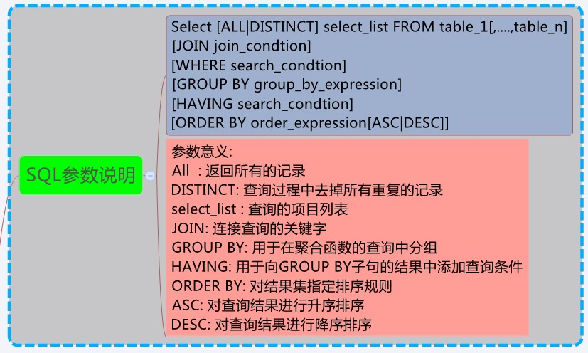
常用SQL语法
22

Slide 28
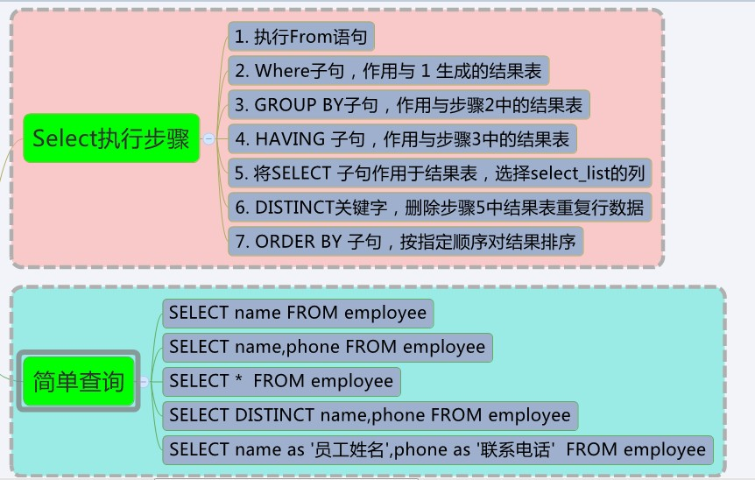
常用SQL语法
23

Slide 29
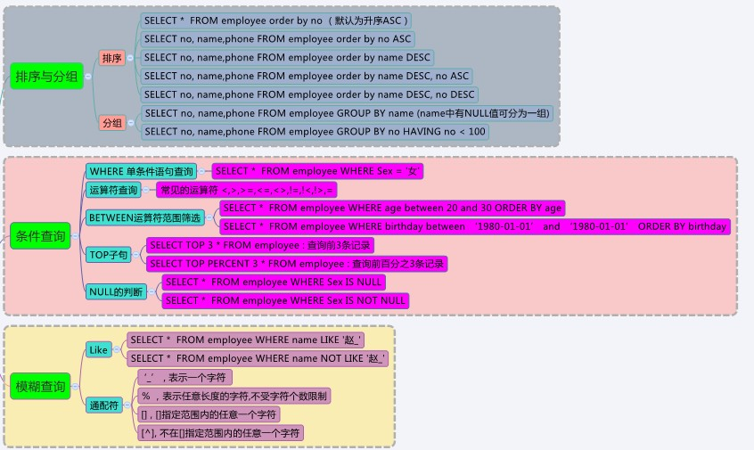
常用SQL语法
24

Slide 30
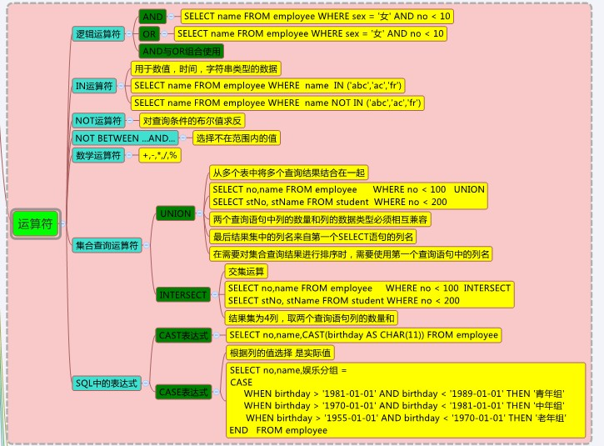
常用SQL语法
25

Slide 31
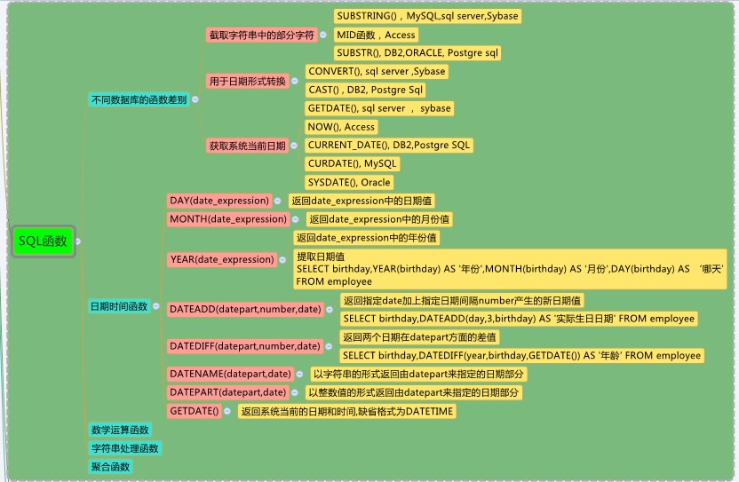
常用SQL语法
26

Slide 32
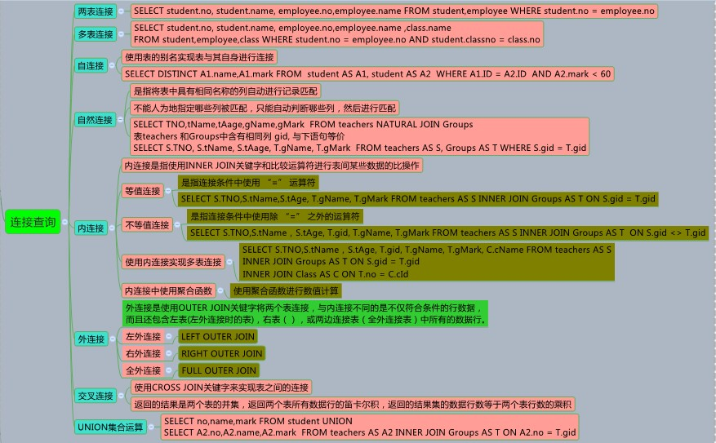
常用SQL语法
27

Slide 33
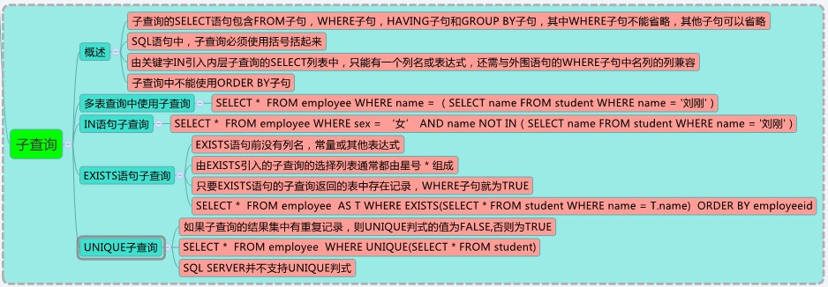
常用SQL语法
28

Slide 34
Hive元数据信息
表名 | 说明 | 关联键
TBLS | 所有hive表的基本信息 | TBL_ID,SD_ID
TABLE_PARAM | 表级属性，如是否外部表，表注释等 | TBL_ID
COLUMNS | Hive表字段信息(字段注释，字段名，字段类型， 字段序号) | SD_ID
SDS | 所有hive表、表分区所对应的hdfs数据目录和数 据格式 | SD_ID,SERDE_ID
SERDE_PARAM | 序列化反序列化信息，如行分隔符、列分隔符、 NULL的表示字符等 | SERDE_ID
PARTITIONS | Hive表分区信息 | PART_ID,SD_ID,TBL_ID
PARTITION_KEYS | Hive分区表分区键 | TBL_ID
PARTITION_KEY_VALS | Hive表分区名(键值) | PART_ID

Slide 35
Hive MapJoin
MapJoin是Hive的一种优化操作，其适用于小表JOIN大表的场景，由于表的JOIN操作是在Map端 且在内存进行行的，所以其并不不需要启动Reduce任务也就不需要经过shuffle阶段，从而能在一定程 度上节省资源提高JOIN效率。
在Hive0.11前，必须使用MAPJOIN来标记显示地启动该优化操作，由于其需要将小表加载进内存所 以要注意小表的大小
在Hive0.11后，Hive默认启动该优化，也就是不在需要显示的使用MAPJOIN标记，其会在必要的时候触发 该优化操作将普通JOIN转换成MapJoin，可以通过两个属性来设置该优化的触发时机

Slide 36
Hive MapJoin
在Hive0.11前
在Hive0.11后
SELECT /*+ MAPJOIN(smalltable)*/ smalltable.key,value
FROM smalltable JOIN bigtable
ON smalltable.key = bigtable.key
hive.auto.convert.join
默认值为true，自动开户MAPJOIN优化 hive.mapjoin.smalltable.filesize
默认值为2500000(25M),通过配置该属性来确定使用该
优化的表的大小，如果表的大小小于此值就会被加载进 内存中
使用默认启动该优化的方式如果出现默名奇妙的BUG(比 如MAPJOIN并不起作用),就将以下两个属性置为fase手动 使用MAPJOIN标记来启动该优化
hive.auto.convert.join=false(关闭自动MAPJOIN转换操作) hive.ignore.mapjoin.hint=false(不忽略MAPJOIN标记)

